Slide 1
PISNO DELJENJE

Slide 2
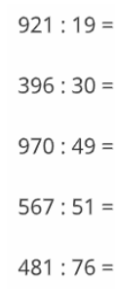
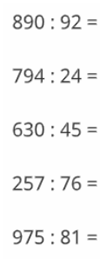
Preveri svoje včerajšnje delo.
48, ost. 9
9, ost. 62
13, ost. 6
33, ost. 2
19, ost. 39
14, ost. 0
11, ost. 6
3, ost. 29
6, ost. 25
12, ost. 3

Slide 3
DZ str, 42 / nal. 1, 2 – preveri svoje delo

Slide 4
Do sedaj si ocenjeval količnik tako, da si delitelj zaokrožil k najbližjemu večkratniku in ga izračunal.
Npr:

Slide 5
Pri nekateri računih pa na tak način ne prideš do točnega količnika.
Npr:
75 : 13 = 13 → zaokrožimo na 10
13 ∙ 10 = 130 Zmnožek, ki smo ga
dobili je večji od deljenca. Mi pa ne
moremo razdeliti 130 bonbonov, če
jih imamo samo 75.
Zato količnik zmanjšamo!

Slide 6
Pri takih primerih si lahko pomagamo na način, da količnik ocenimo z najmanjšim in največjim desetičnim deliteljem med katerima leži dani deljenec.
IZRAČUNAMO:
Število 13 leži med številoma 10 in 20.
75 : 10 = 7
75 : 20 = 3
Ker je število 13 bližje številu 10, bo tudi količnik števila 13 bližje količniku 7 → sklepamo da bo 6 ali 5.
Preizkusimo:
13 ∙ 6 = 78 (imamo samo 75)
13 ∙ 5 = 65
75 : 13 = 5
65
10 ost.
Ostanek pa mora biti manjši od delitelja!

Slide 7
Oglej si posnetek, ki ti bo pomagal premagati težave pri deljenju težjih računov:
https://www.youtube.com/watch?v=mGxb8hipqVw

Slide 8
Pisno deljenje

Slide 9
UTRJEVANJE:
DZ str. 43 / nal. 3, 4

